Slide 1
Targets

Slide 2
Jangmo

Slide 3
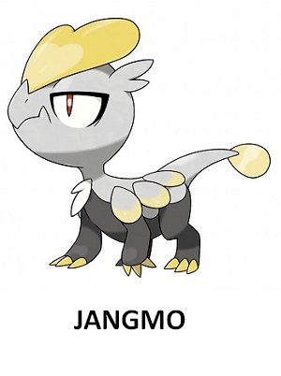

Slide 5
JANGMO

Slide 6
JANGMO

Slide 7
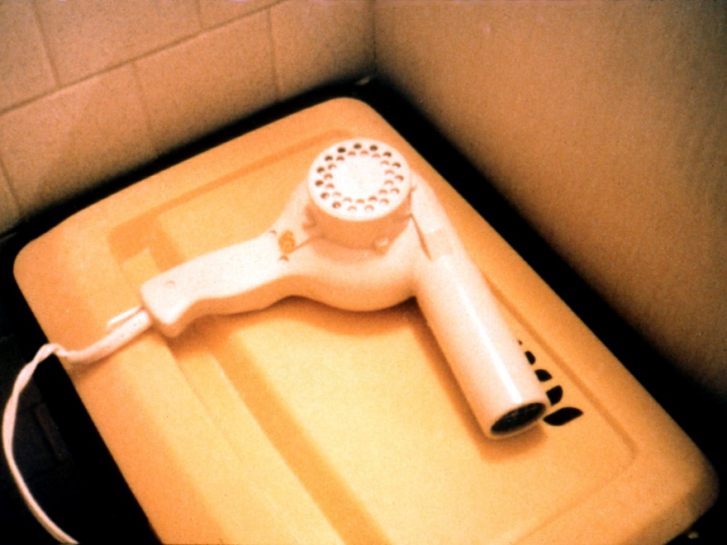

Slide 8
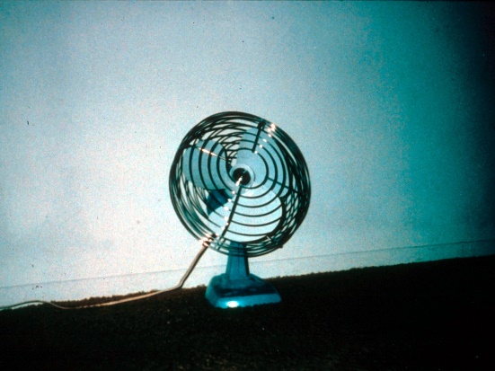
JANGMO

Slide 9
KSIĄŻKA

Slide 10
PARASOL

Slide 11
OKULARY
JANGMO

Slide 12
Grubbin

Slide 13


Slide 15
GRUBBIN

Slide 16
GRUBBIN

Slide 17
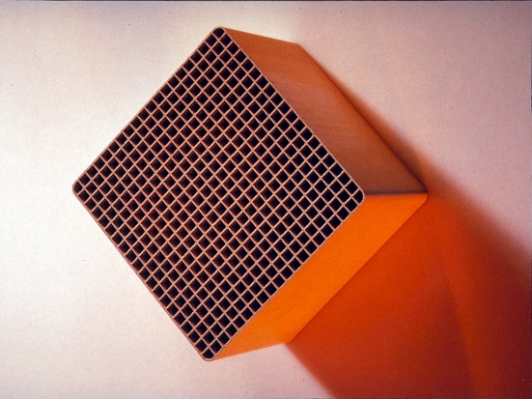

Slide 18
GRUBBIN

Slide 19
BETON

Slide 20
OKULARY

Slide 21
GRUBBIN
OŁÓWKI

Slide 22
Bergmite

Slide 23
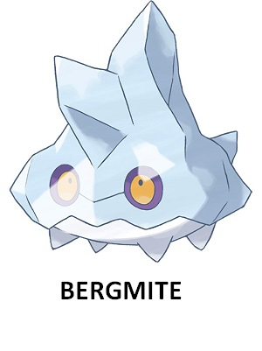

Slide 25
BERGMITE

Slide 26
BERGMITE

Slide 27
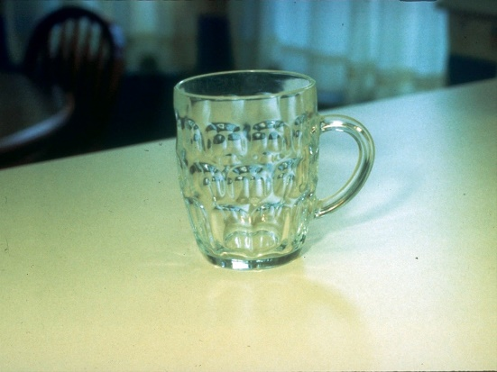

Slide 28
BERGMITE

Slide 29
KSIĄŻKA
BERGMITE

Slide 30
KOMPUTER

Slide 31
OŁÓWKI

Slide 32
Zorua

Slide 33
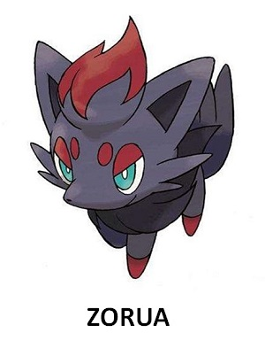

Slide 35
ZORUA

Slide 36
ZORUA

Slide 38
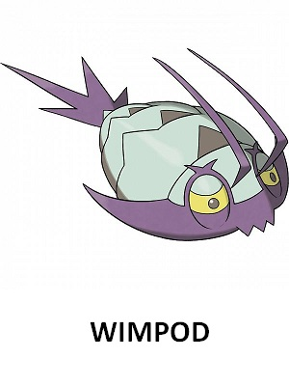
ZORUA

Slide 39
ZORUA
PARASOL

Slide 40
KOMPUTER

Slide 41
OŁÓWKI

Slide 42
Scatterbug

Slide 43


Slide 45
SCATTERBUG

Slide 46
SCATTERBUG

Slide 47


Slide 48
SCATTERBUG

Slide 49
SCATTERBUG
KSIĄŻKA

Slide 50
BETON

Slide 51
PARASOL

Slide 52
Fillers

Slide 54
BETON

Slide 55

BETON

Slide 59
KOMPUTER

Slide 60
KOMPUTER

Slide 63
PARASOL

Slide 64
PARASOL

Slide 65
KSIĄŻKA

Slide 66
KSIĄŻKA

Slide 67
BETON

Slide 68
OKULARY

Slide 69
KOMPUTER

Slide 70
OŁÓWKI

Slide 82
OŁÓWKI
KSIĄŻKA

Slide 83
OŁÓWKI
KSIĄŻKA

Slide 84
KOMPUTER
PARASOL

Slide 85
BETON

Slide 86
BETON

Slide 87
OKULARY

Slide 88
OKULARY

Slide 89
KSIĄŻKA

Slide 90
KSIĄŻKA

